Slide 1
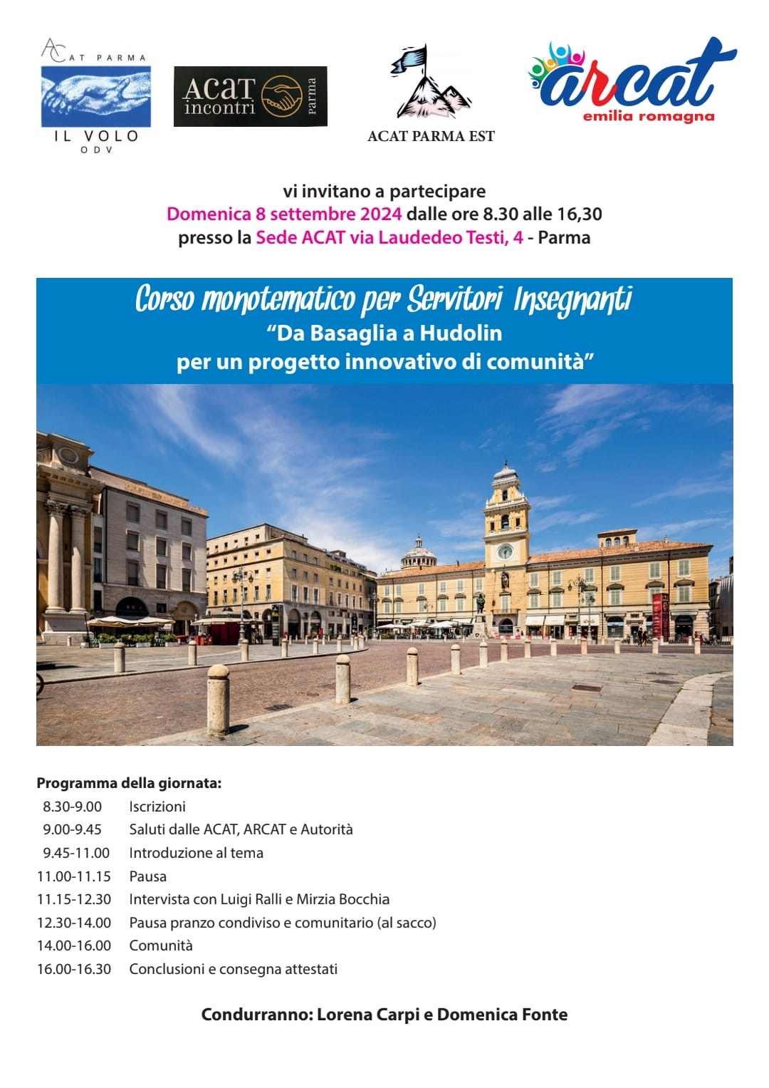

Slide 2
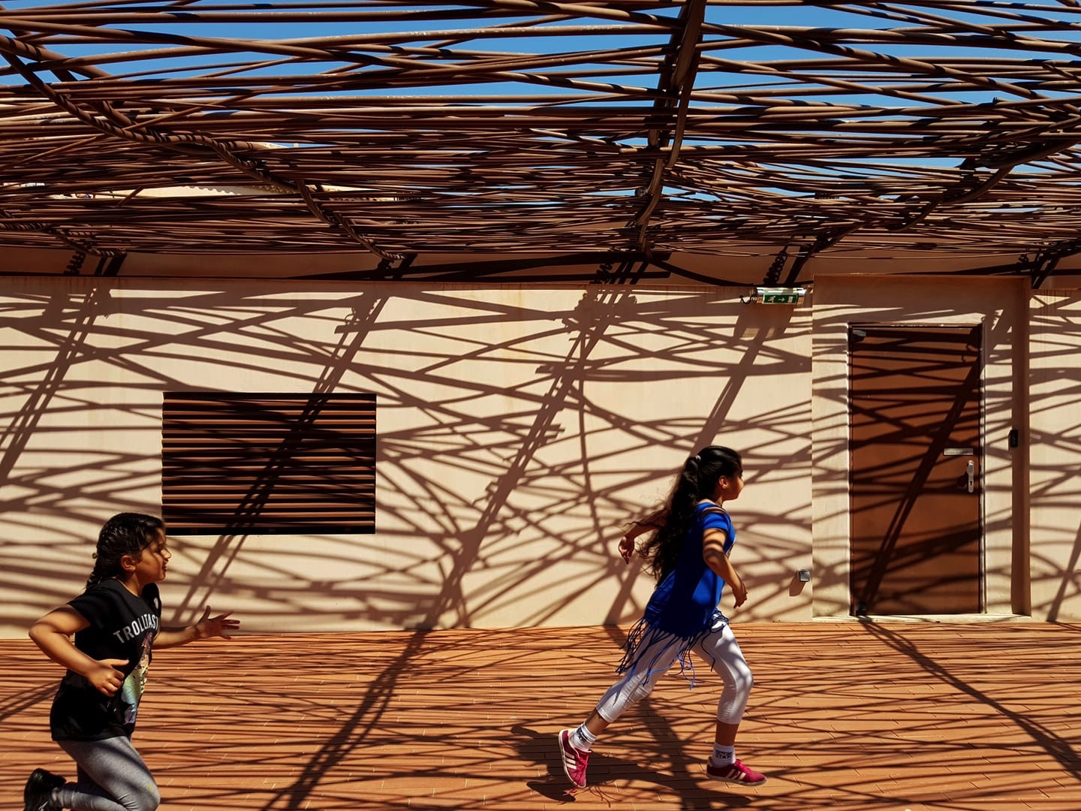
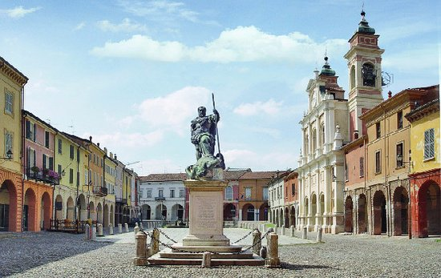
Da Basaglia a Hudolin per un progetto innovativo di comunità
Aggiornamento Serv-Ins.
Parma 8 Settembre 2024
Lorena Carpi
Acat incontri- Arcat Emilia Romagna

Slide 3
Vl. Hudolin e il contesto storico politico in cui opera
Premessa…
“ A me é toccata la sorte del diavolo: ho dovuto estrarre le pietre dalla cava, come meglio ho potuto, ed ero contento quando riuscivo a disporle, per amore o per forza, in modo tale da formare quasi un edificio. Ho dovuto fare questo lavoro, in modo non meno duro. Ora tocca a voi. Voi che potete sedervi in pacifica meditazione e disegnare il piano per un edificio armonioso, una cosa che io non ho mai avuto la possibilità di fare” (Sigmund Freud 1910-)
“ E infine vi prego di continuare…” (Vl. Hudolin 1996)

Slide 4
Vl. Hudolin e il contesto storico politico in cui opera
Biografia…
Nasce a Ogulin (attuale centro della Croazia) il 2 maggio 1922
Il padre sarto e la madre casalinga. Un fratello e una sorella morti prematuramente
In età adolescenziale perde, prematuramente, il padre per le complicanze fisiche legate ai suoi legami con l’alcol
Studi brillanti liceali e laurea in medicina nel 1948
II guerra mondiale. Periodo in cui Hudolin patisce per un breve periodo il carcere per motivi politici. Terminata la guerra fu chiamato a contribuire alla ricostruzione del sistema sanitario a Zagabria

Slide 5
Vl. Hudolin e il contesto storico politico in cui opera
Biografia…
La dolorosa esperienza della guerra, più tardi, nel 1985, Hudolin ebbe a scrivere:” La guerra stimola l’inizio dei movimenti che dopo di essa accelerano lo sviluppo del lavoro sociale, della comunità terapeutica e della psicoterapia di gruppo. Lo sviluppo sociale richiede l’eliminazione di metodi e trattamenti repressivi, dal momento che questi stessi tendono ad essere eliminati anche dalla società. L’istituzione e i trattamenti psichiatrici assomigliano troppo ai lager nazisti e a quelle idee contro le quali la maggioranza dell’umanità aveva lottato durante la guerra. I malati mentali erano stati purtroppo le prime vittime del nazismo”

Slide 6
Vl. Hudolin e il contesto storico politico in cui opera
Biografia…
1951 Soecializzazione in neuropsichiatria e assunzione presso la clinica ‘ Dr Mladen Stojanovic’ di Zagabria, dove incontra la Drssa Visnja Hudolin, neurologa
1952 matrimonio con Visnja. Da questa unione nacque un bimbo che purtroppo non sopravvisse, ma questa dolorosa esperienza rafforza il loro legame anche dal lato professionale.
Visnja infatti sosterrà sempre il lavoro del marito attraverso la sua costante e ‘silente’ presenza, promuovendo la nascita e lo sviluppo di quello definito “approccio ecologico sociale ai problemi alcolcorrelati e complessi”

Slide 7
Vl. Hudolin e il contesto storico politico in cui opera
Biografia e contesto professionale…
Anni 50: formazione professionale psicoanalitica ed esperienza all’estero, dapprima in Inghilterra e Svezia, come borsista dell’OMS, dove si specializza in elettrocefalongrafia
1953 nel Regno Unito ha la fortuna di incontrare e lavorare ci massimi livelli formativi dell’epoca:
Melanie Klein (1882-1960), allieva di Ferenczi (primo psichiatra universitario)
Joschua Birer (1901-1984), ideatore dei social club per pazienti dimessi dagli ospedali psichiatrici
Maxwell Jones (1907-1990), ideatore della comunità terapeutica
Franco Basaglia (1924-1980), psichiatra antropo-fenomenologo, direttore dell’OP di Gorizia, promotore della riforma psichiatrica in Italia. L180

Slide 8
Vl. Hudolin e il contesto storico politico in cui opera
Biografia e contesto professionale…
Negli stessi anni a Palo Alto, in California viene fondato il MRI (Menthal Research Institut) dallo psichiatra Don Jackson. Qui lavoreranno le menti eccelse che contribuiranno in modo determinante alla creazione della psicoterapia breve e di una nuova terapia familiare ad orientamento sistemico. Paul Watzlawich (1921-2007) e Gregory Bateson (19041980) furono gli esponenti piu noti, ma anche utile ricordare e’ Jacob Moreno (1889-1974), allievo di Freud che da Vienna approda negli USA e nel 1932 introduce l’espressione “psicoterapia di gruppo”, fondando in seguito il movimento psicodrammatico

Slide 9
Vl. Hudolin e il contesto storico politico in cui opera
Biografia e contesto professionale…
Nello stesso periodo si affermò l’ottica sistemica ispirata alla teoria dei sistemi del biologo austriaco Von Bertalanffy (1901-1972). L’ottica sistemica considera la possibilità di superare situazioni complesse come i disturbi mentali e i problemi alcolcorrelati allargando il campo di osservazione al contesto socio ambientale.
Ogni persona e’ parte di diversi sitemi, quello più semplice, e’ la famiglia intesa come nucleo di persone legate da relazioni affettive significative, attraverso cui si legge il contesto di una intera comunità

Slide 10
Vl. Hudolin e il contesto storico politico in cui opera
Biografia e contesto professionale…
1 aprile 1964 apertura del primo Klub liyecenih alkohlicara da noi noto come club degli alcolisti in trattamento
Sempre nello stesso periodo Basaglia in Italia sperimenta la comunità terapeutica all’interno dell’ospedale psichiatrico
Il concetto di base, per l’epoca, innovativo, era quello del rifiuto dell’istituzionalizzazione come unico metodo della cura e del recupero del malato psichiatrico e la chiusura dei manicomi rappresentava solo un primo passo verso un sommovimento della società e quindi della coscienza collettiva verso una accettazione e convivenza nei confronti della diversità e dell’abbattimento dello stigma

Slide 11
Vl. Hudolin e il contesto storico politico in cui opera
Biografia e contesto politico/professionale…
Anni 60/80: sono anni di grandi lotte sociali con l’ affermazione di diritti imprescindibili sul fronte del lavoro, della scuola, del diritto e della sanità’ (scala mobile, riforma delle università’, riforma del diritto di famiglia, riforma del SSN, solo per citarne alcune)
Basaglia e Hudolin non solo condividono le professioni ma pure le esperienze e rileggere ora i loro scritti alla luce del periodo storico di grande rivolta vissuto, equità e a ritrovare passione nel lavoro. Visnja Hudolin nel 2006 ebbe a dire che “colpisce la straordinaria somiglianza dei concetti espressi, basterebbe sostituire la parola malato di mente con la parola alcolista per leggere gli stessi concetti

Slide 12
è che
“ …la cosa importante è che abbiamo dimostrato che l’impossibile diventa possibile. Dieci, quindici, venti anni fa era impensabile che un manicomio potesse essere distrutto. Magari i manicomi torneranno ad essere chiusi e più chiusi di prima, io non lo so, ma ad ogni modo noi abbiamo dimostrato che si può assistere la persona folle in un altro modo, e la testimonianza è fondamentale. Non credo che il fatto che un’azione riesca a generalizzarsi voglia dire che si è vinto. Il punto importante è un altro, è che ora si sa cosa si può fare.”
Franco Basaglia , Rio de Janeiro 1978
c

Slide 13
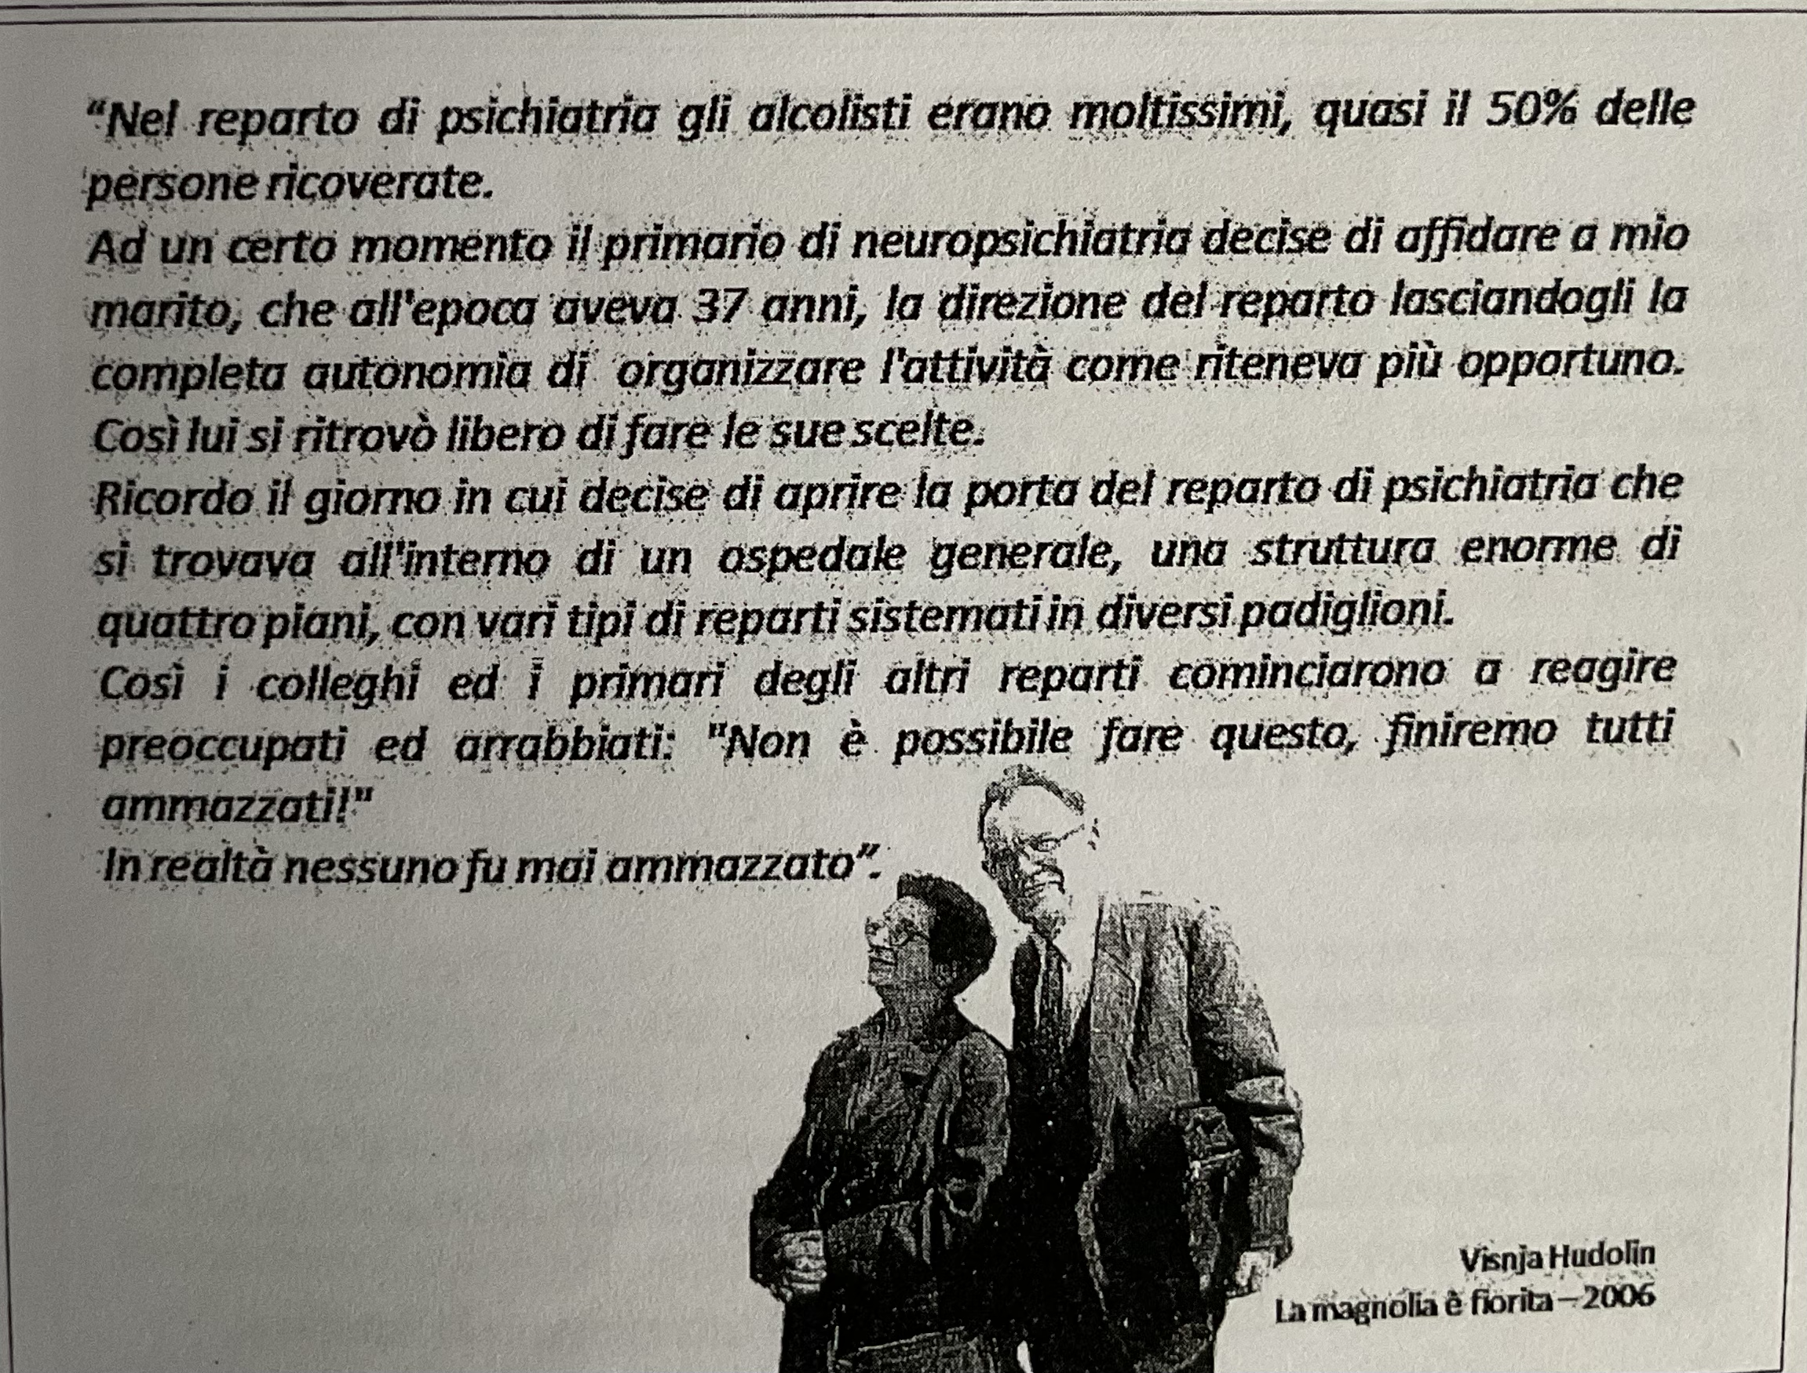
Vl. Hudolin e il contesto storico politico in cui opera
Biografia e contesto politico/professionale…

Slide 14
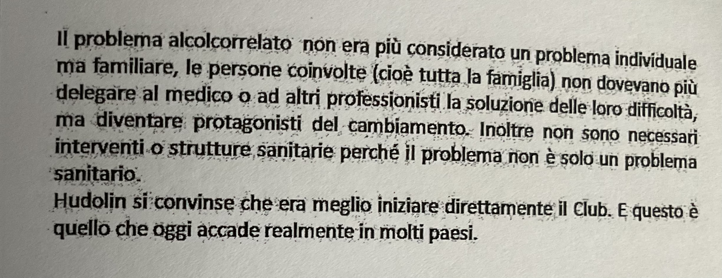
Vl. Hudolin e il contesto storico politico in cui opera
Biografia e contesto politico/professionale…

Slide 15
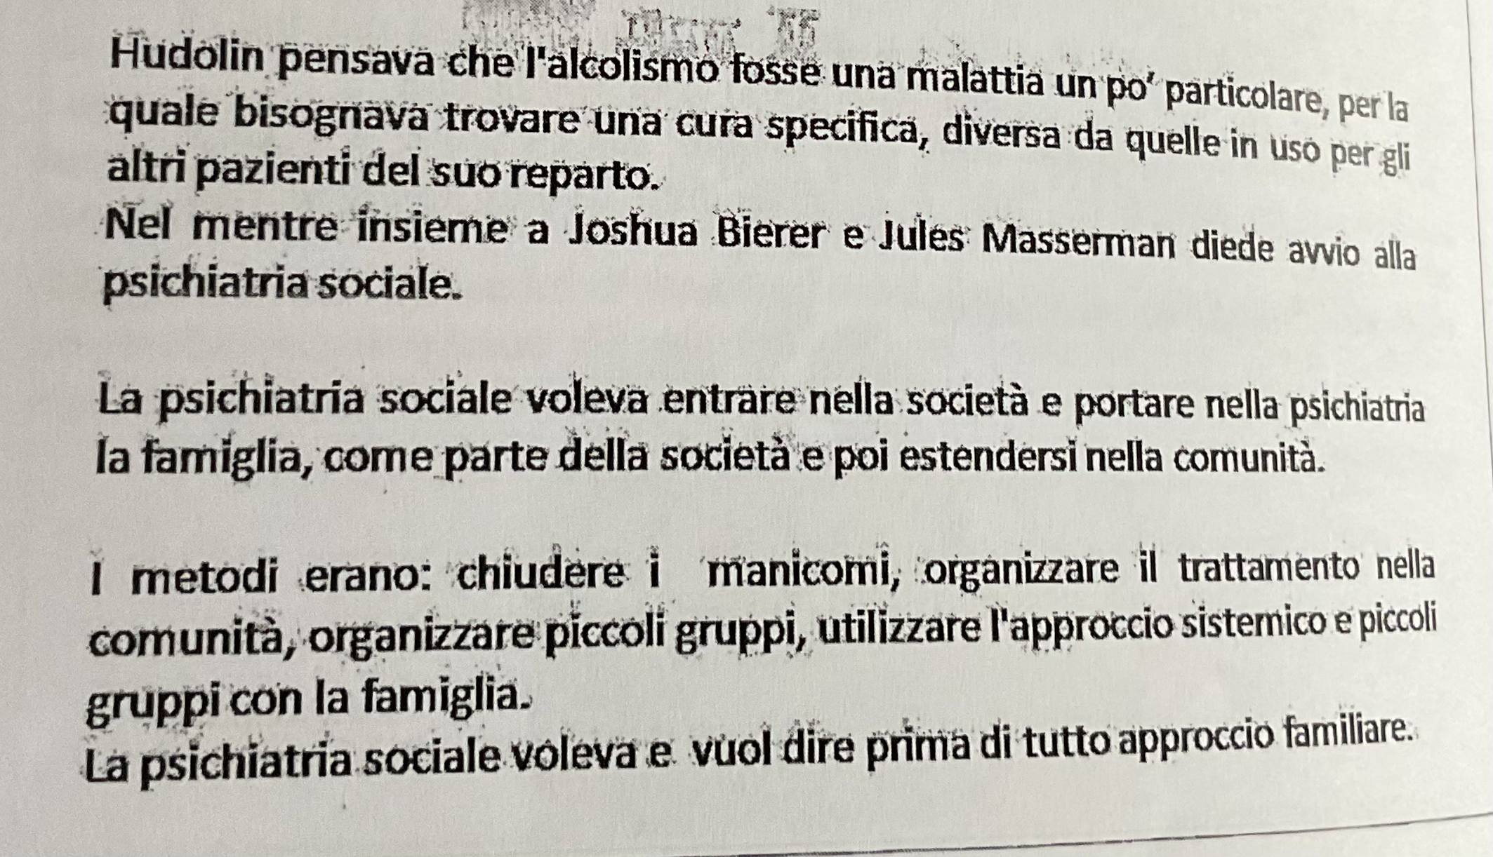
Vl. Hudolin e il contesto storico politico in cui opera
Biografia e contesto politico/professionale…

Slide 16
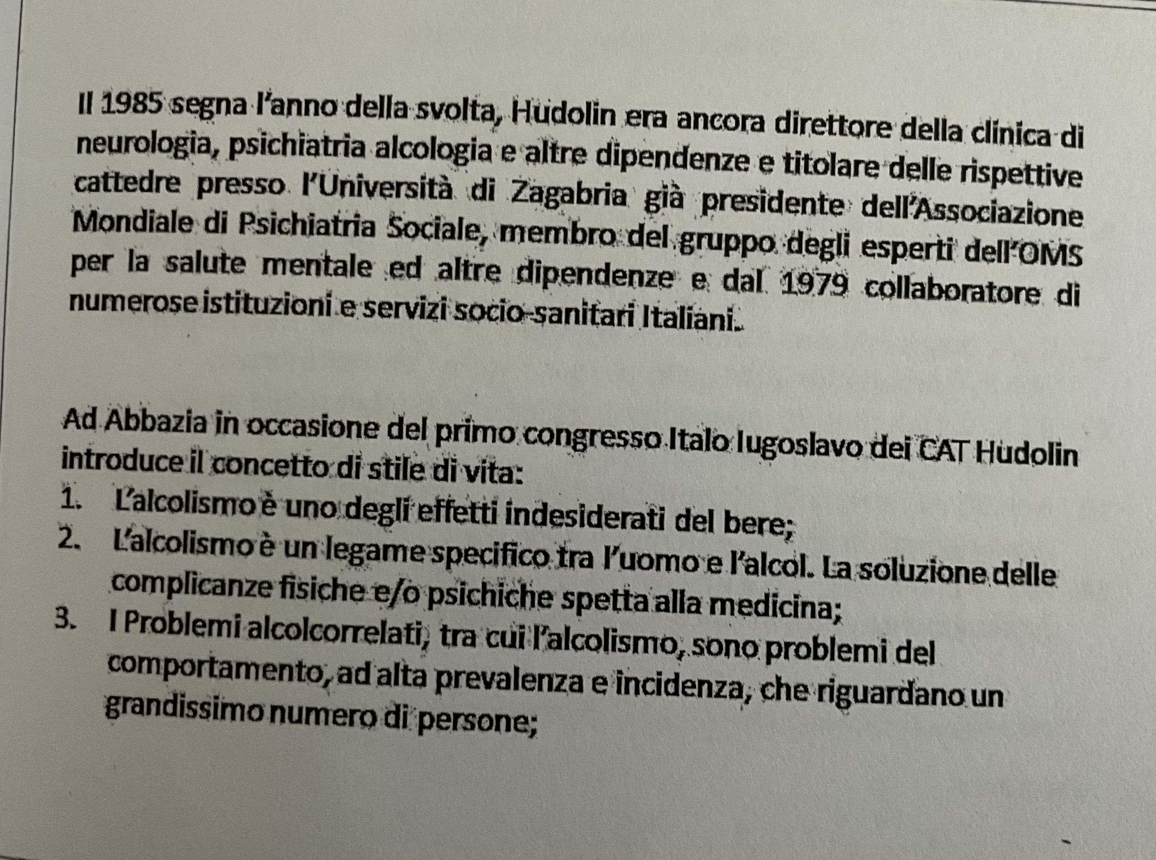
Vl. Hudolin e il contesto storico politico in cui opera
Biografia e contesto politico/professionale…

Slide 17
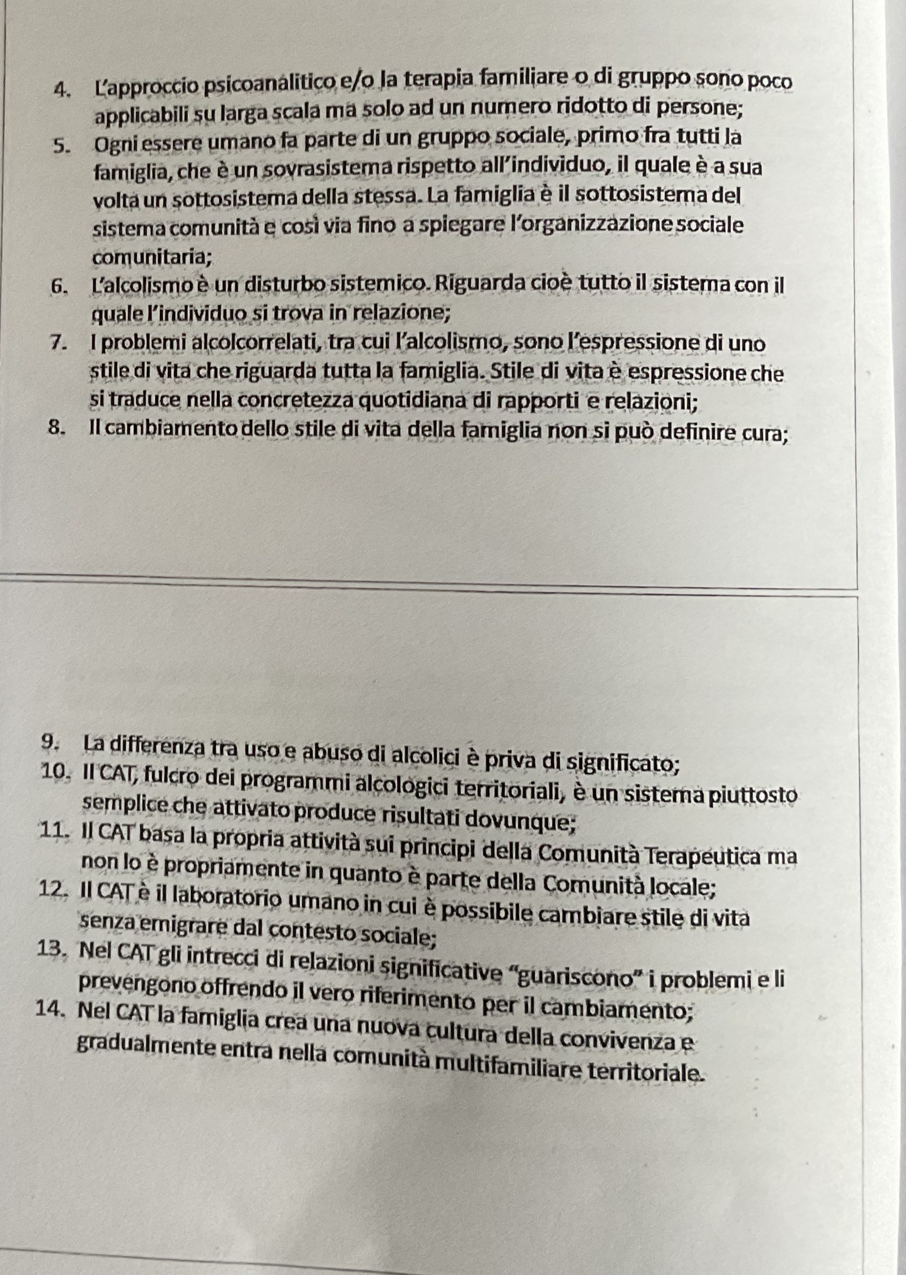
Vl. Hudolin e il contesto storico politico in cui opera
Biografia e contesto politico/professionale…

Slide 18
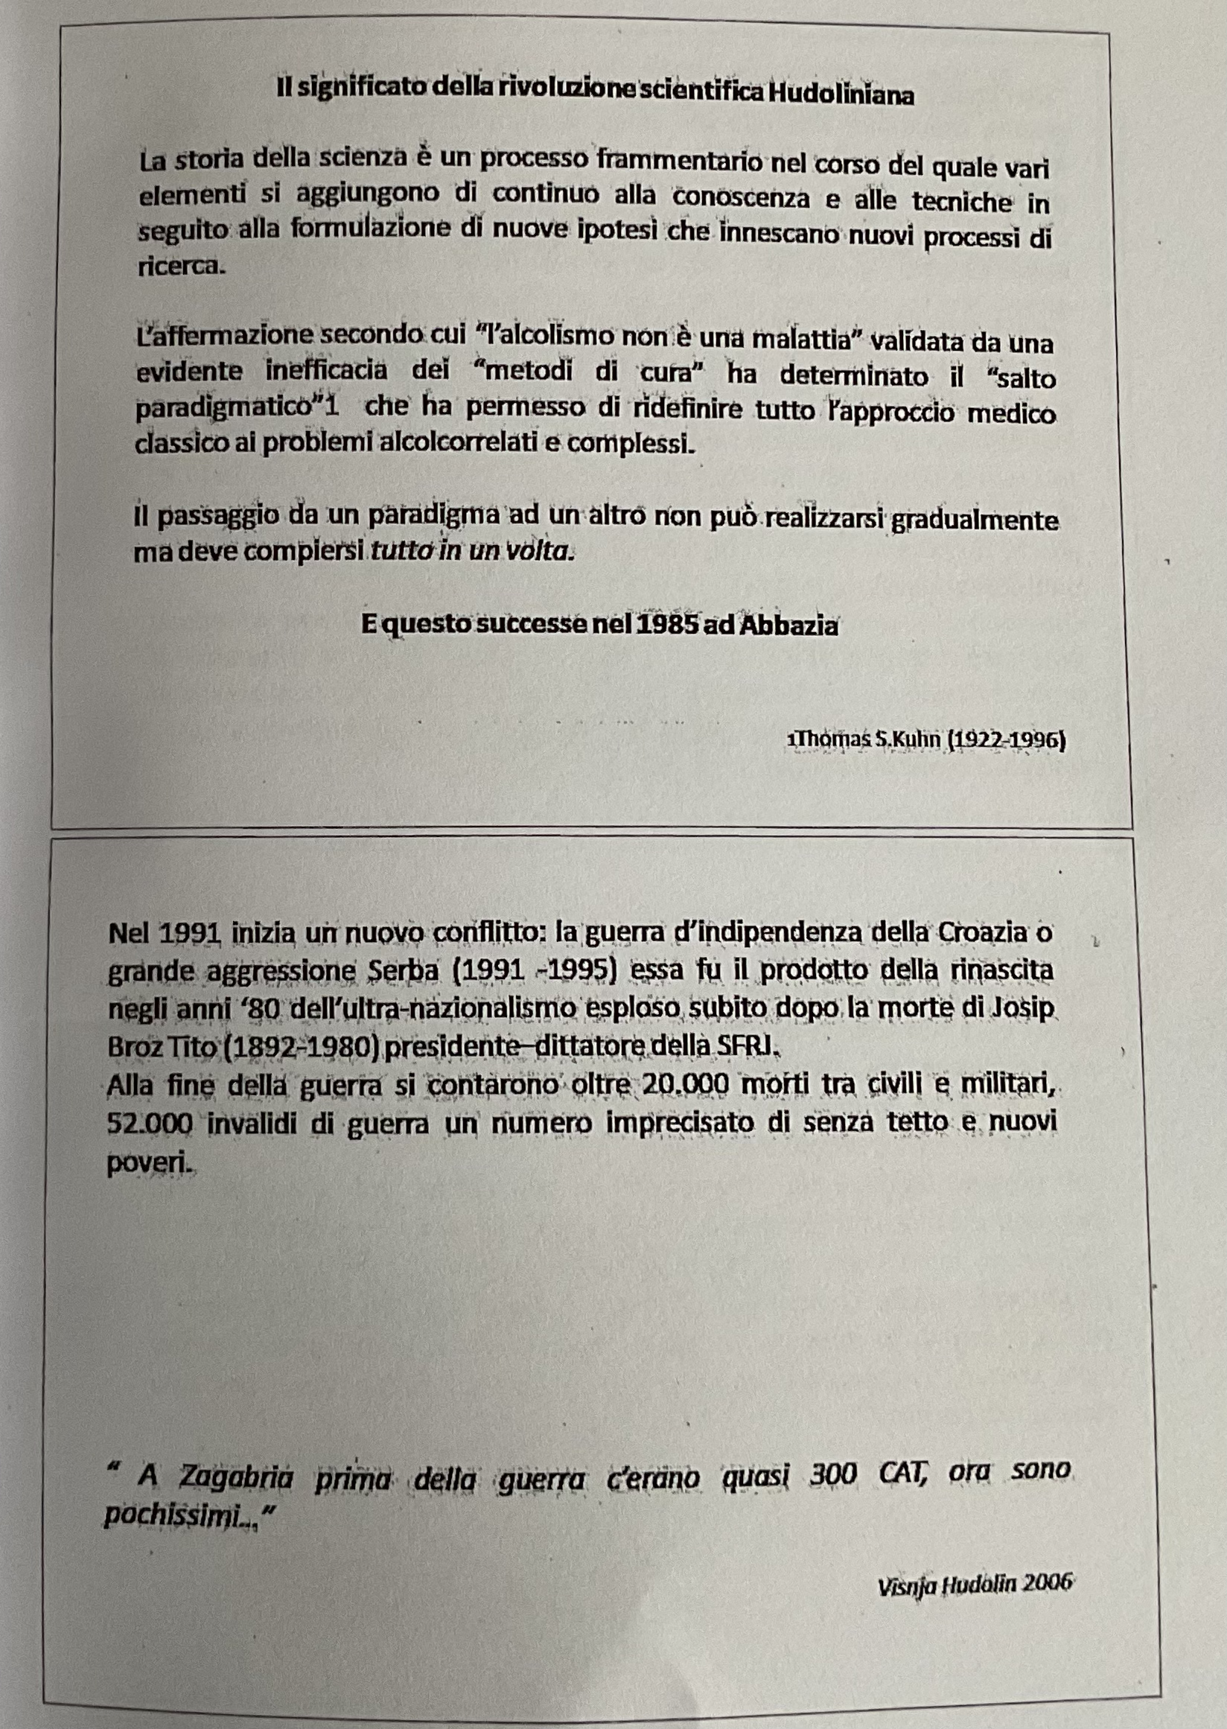
Vl. Hudolin e il contesto storico politico in cui opera
Biografia e contesto politico/professionale…

Slide 19
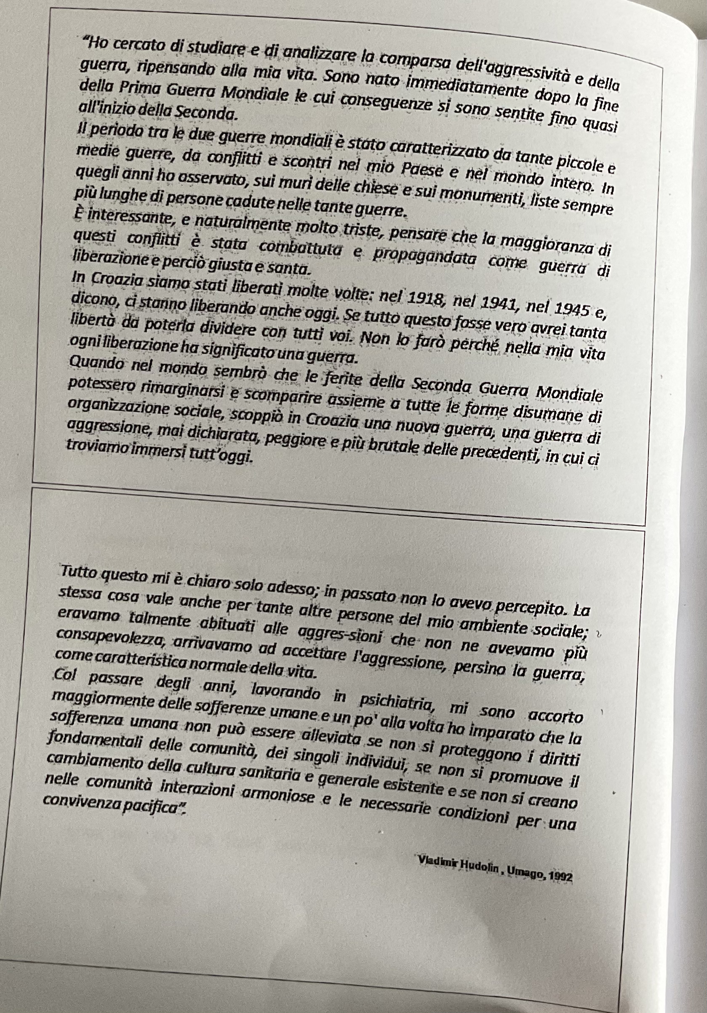
Vl. Hudolin e il contesto storico politico in cui opera
Biografia e contesto politico/professionale…

Slide 20
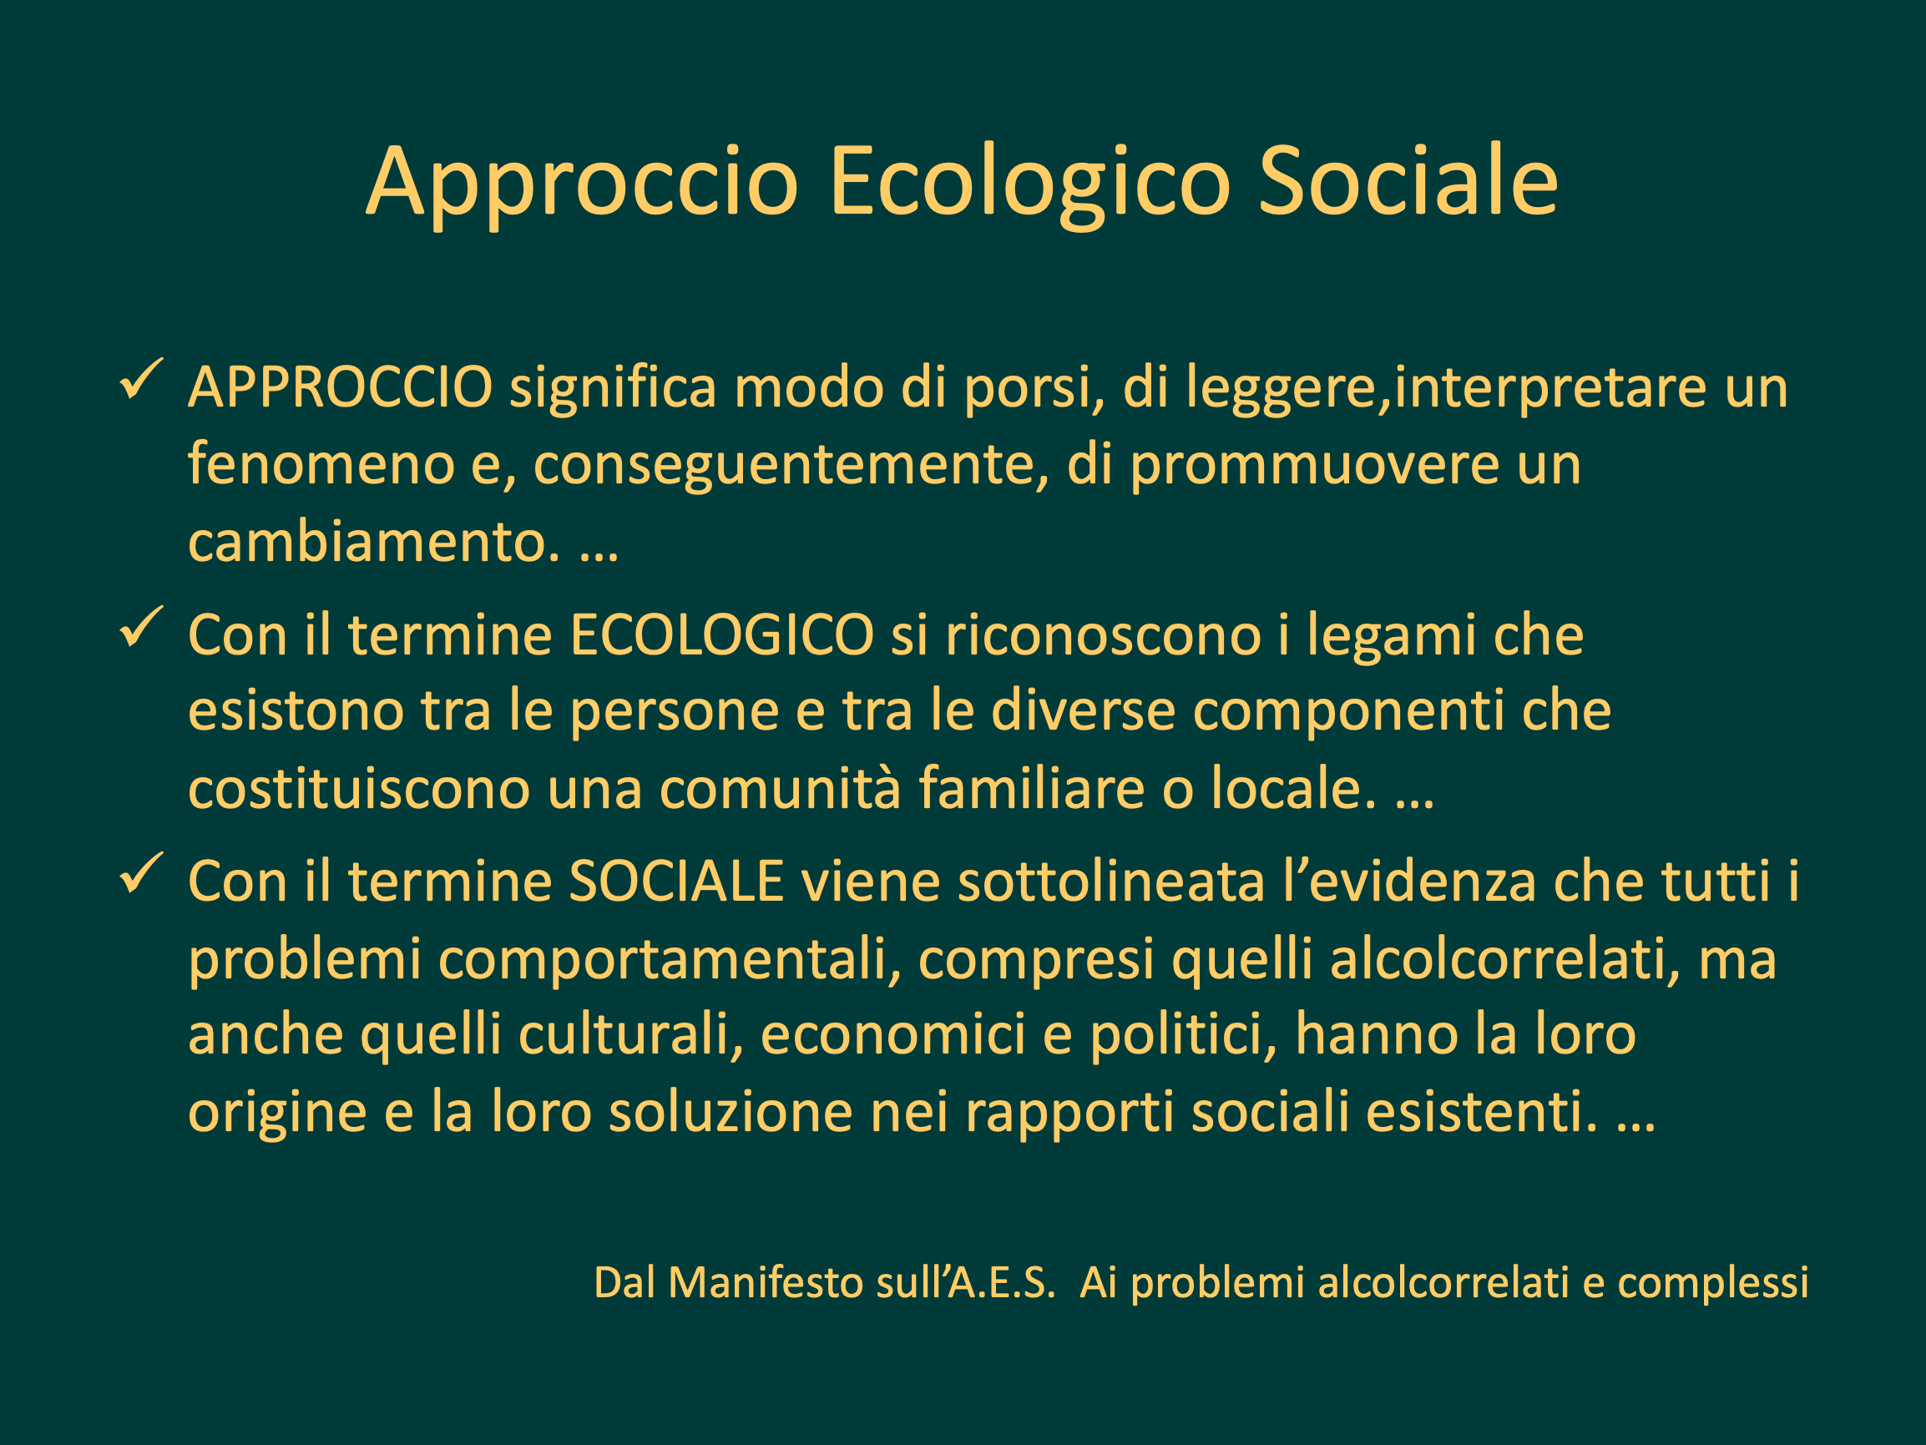

Slide 21
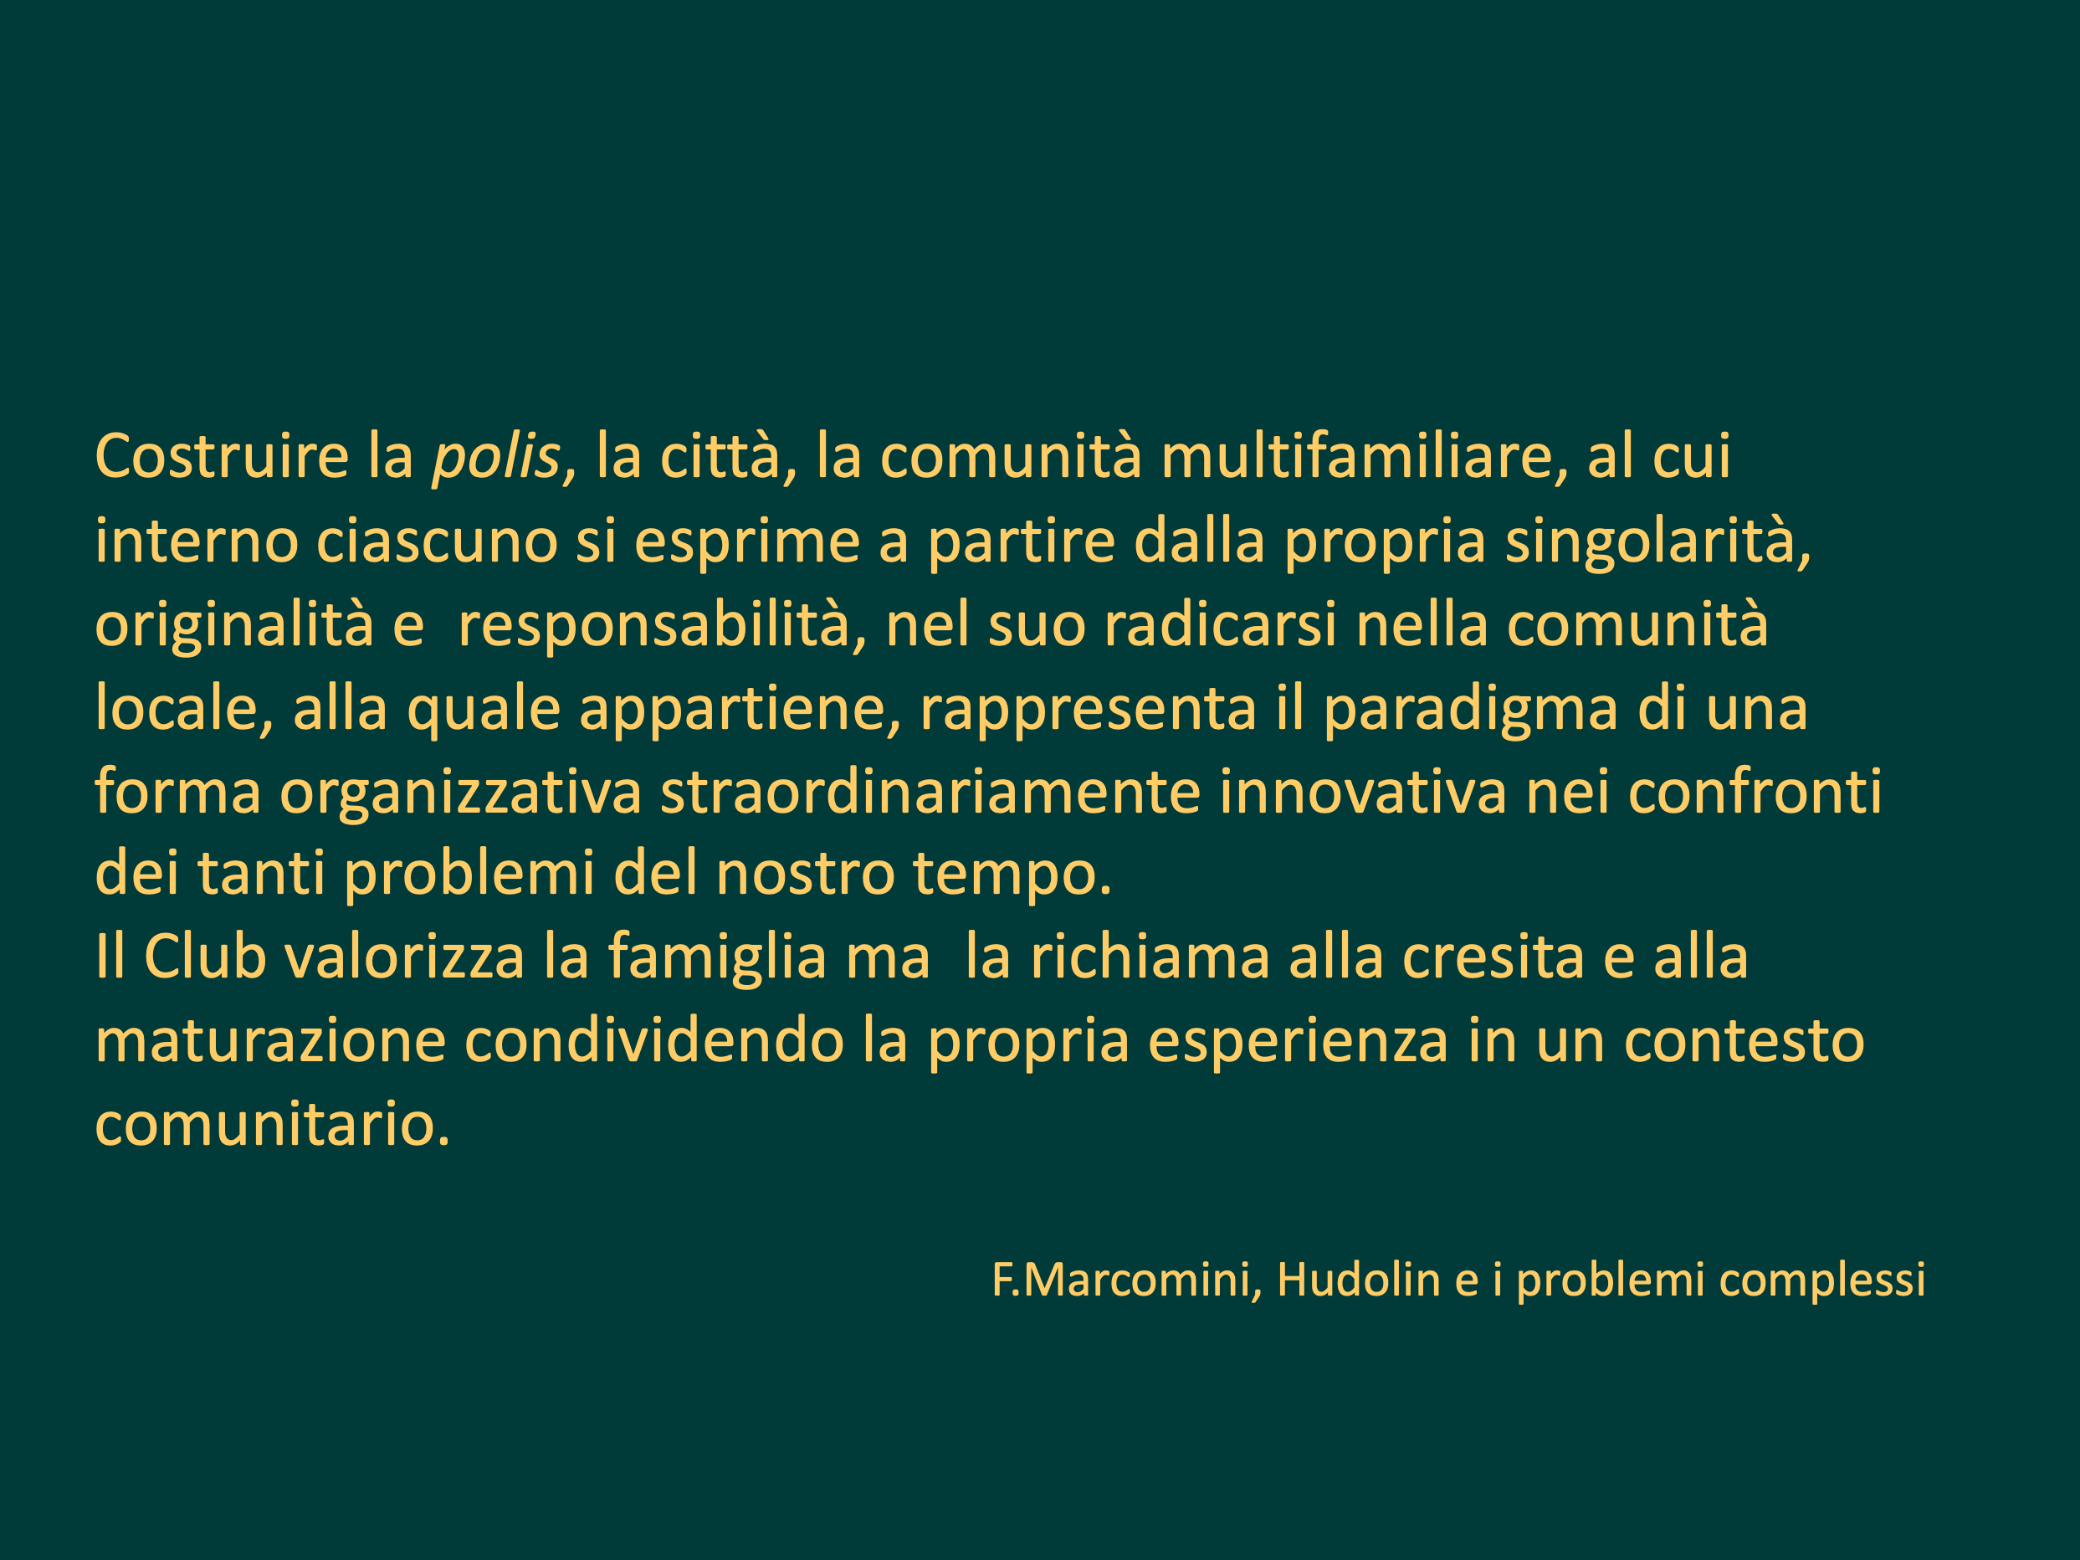

Slide 22
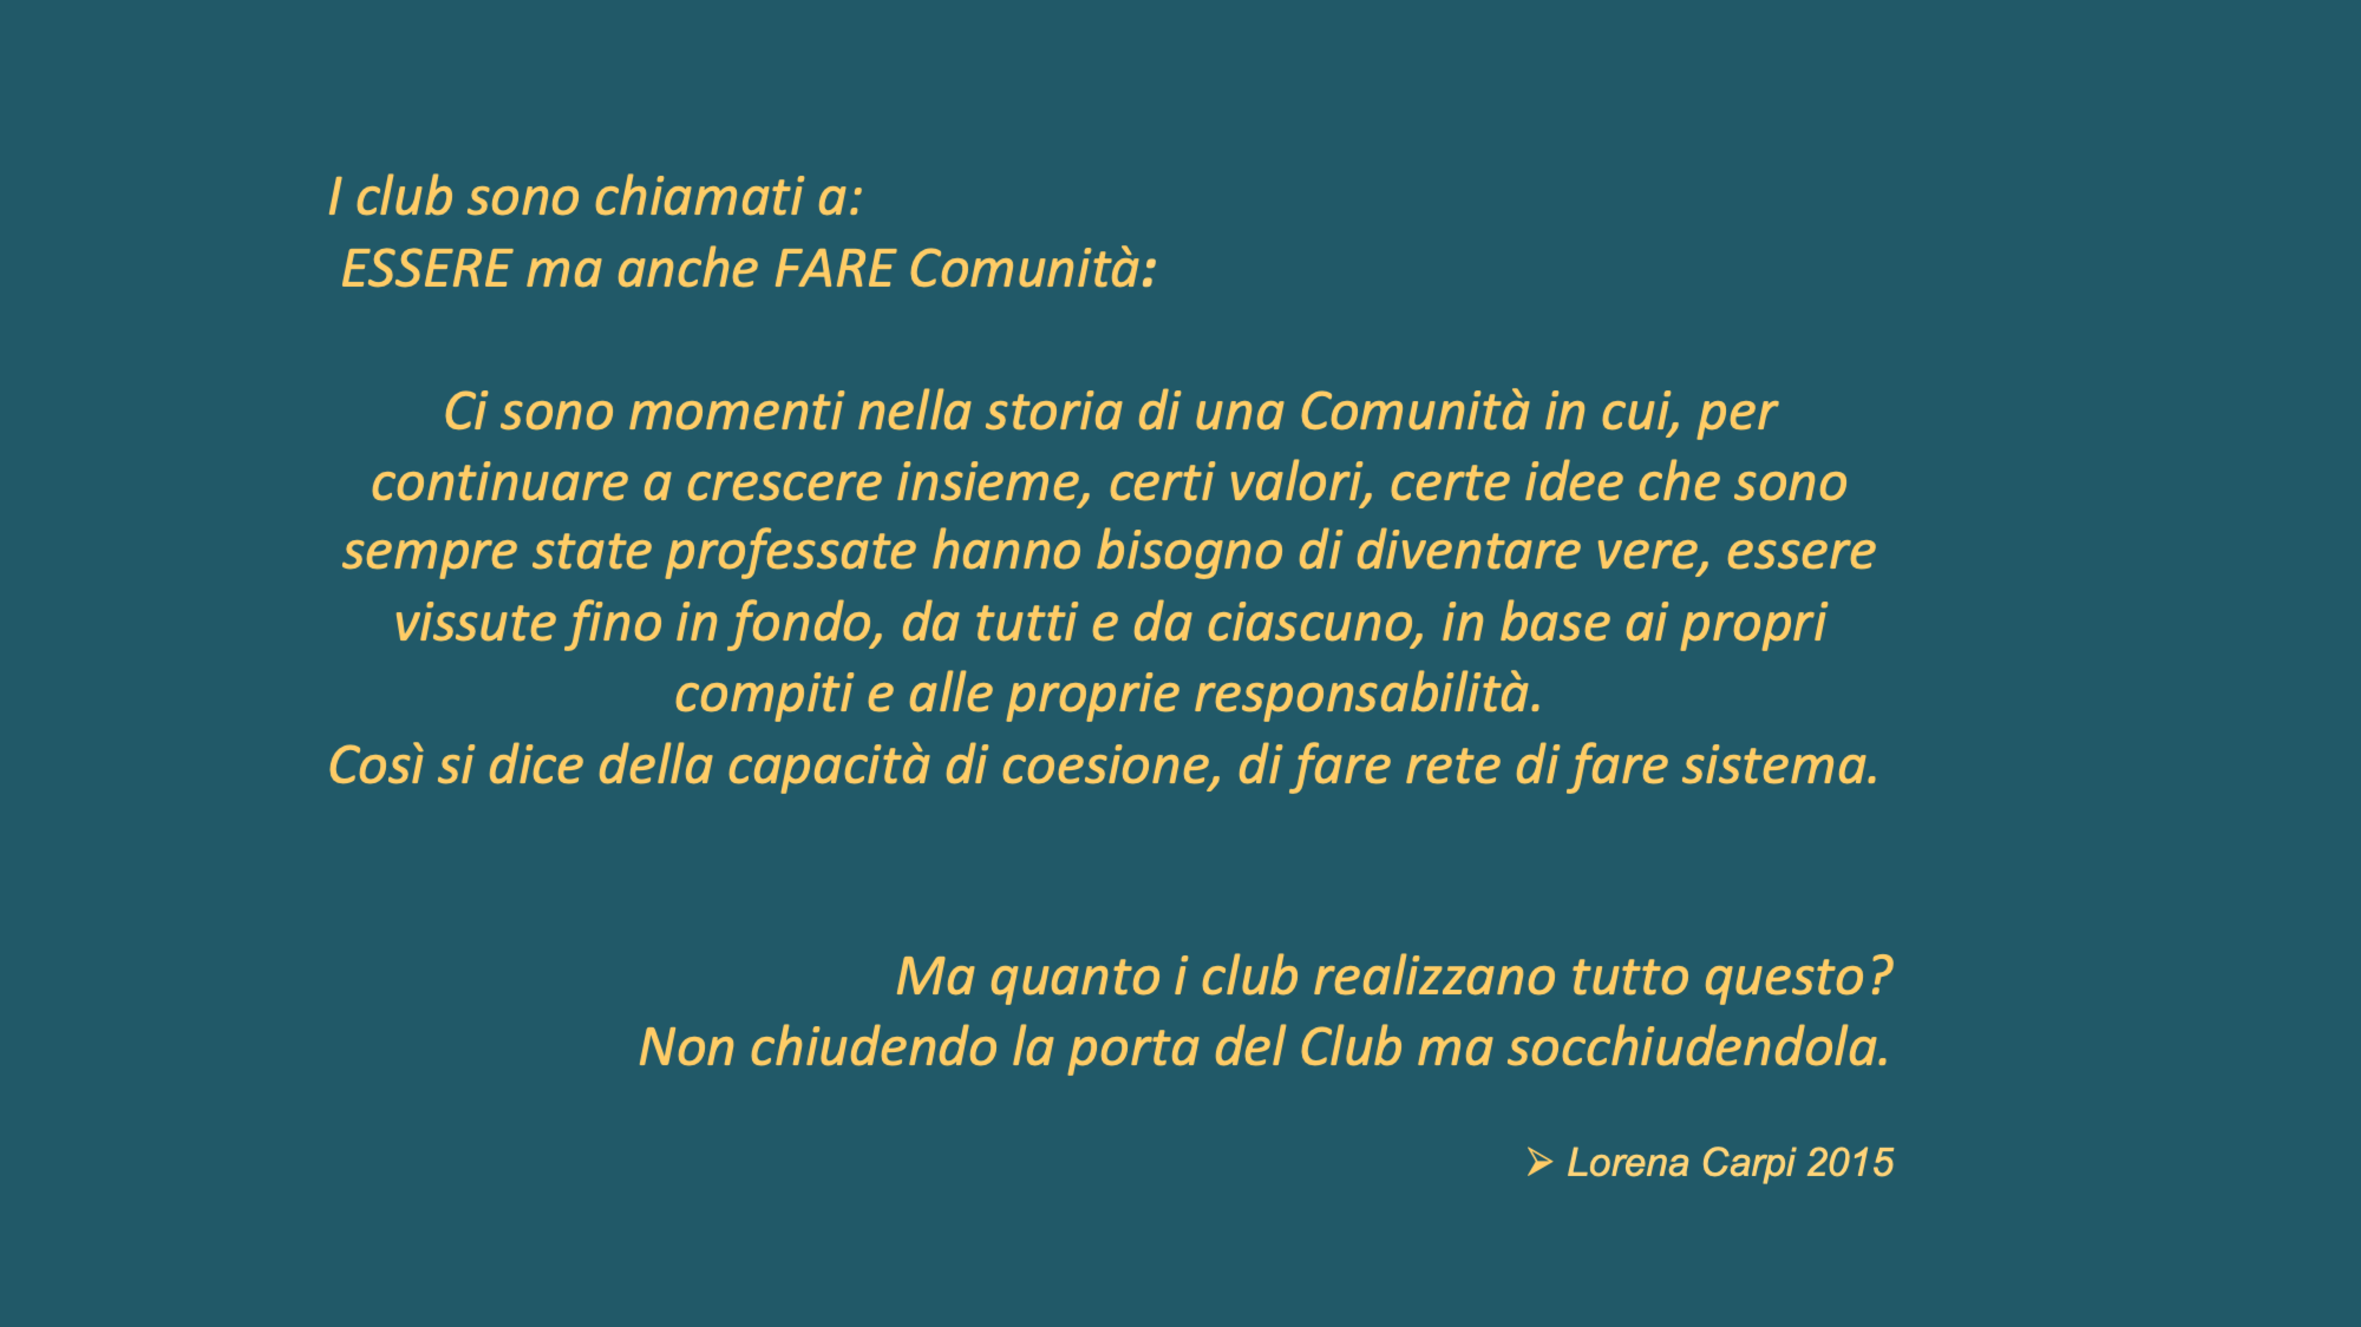

Slide 23


Slide 24
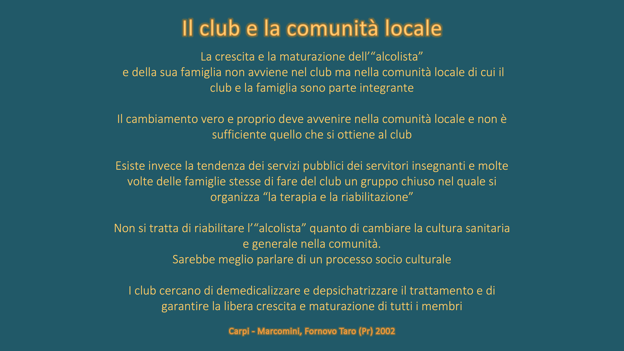

Slide 25
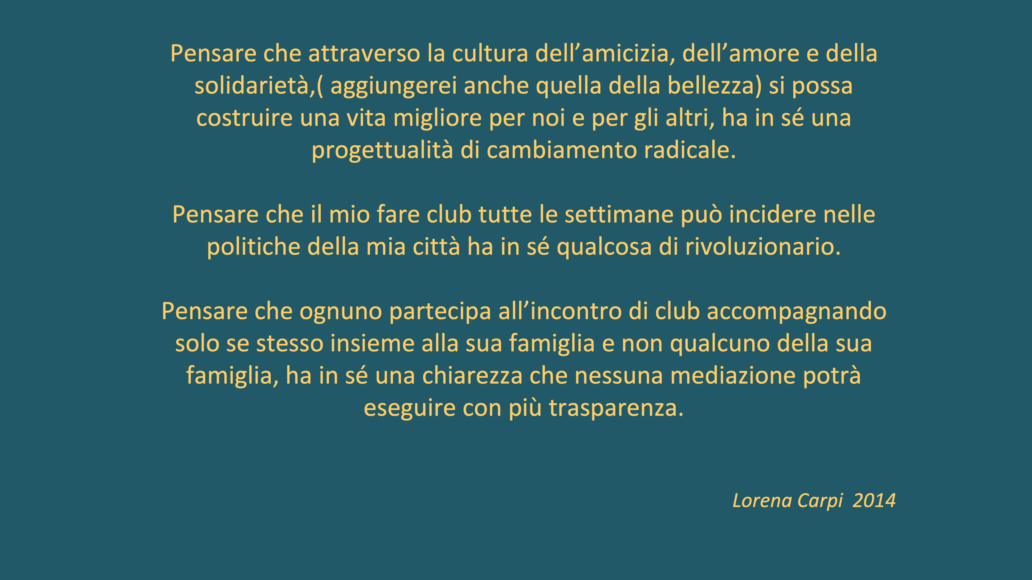

Slide 26
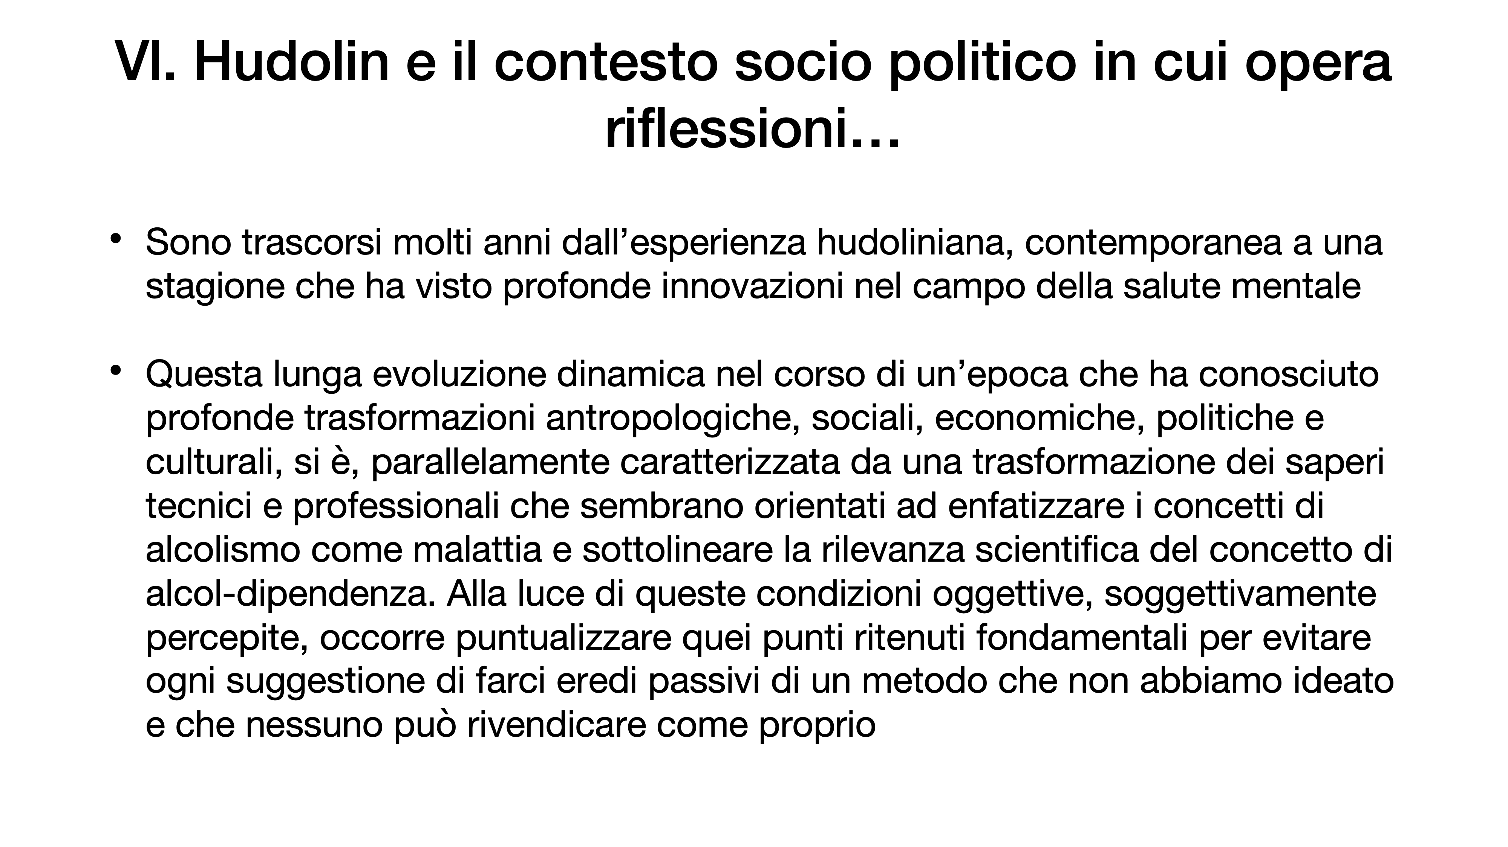

Slide 27
Vl. Hudolin e il contesto socio politico in cui opera riflessioni…
L’unica eredità è’ l’impegno attivo a far crescere i programmi in relazione alle mutate condizioni antropospirituali ed in coerenza con la visione ce Hudolin ha saputo definire sulla condizione esistenziale attuale
L’alcol resta la metafora e il sintomo per antonomasia di una società in crisi. Occorre una profonda trasformazione culturale di cui il pensiero e il messaggio hudoliniono restano come semi fertili e rivoltosi

Slide 28
Vl. Hudolin e il contesto socio politico in cui opera riflessioni finali …dalle origini
Il mito: la medicina nasce dall’incontro di Apollo con la ninfa Coronis da cui nasce Asclepio, che a sua volta genera Igea, che previene tutte le malattie e Panacea, che le cura. Dall’Ade non arrivano più morti ma la protesta perché è stato violato l’ordine naturale. A questo punto arriva Zeus che punisce Asclepio, uccidendolo. Che cosa vuole dirci il mito? Semplicemente che chi si occupa della vita, della morte e della sofferenza finisce per assurgere alla dimensione della divinità, pur non essendo divino. E’ per questo che interviene Zeus, il dio supremo che sovraintende il governo, funzione che non può certo appartenere alle professioni sanitarie, per quanto abili siano, che dovranno necessariamente sottomettersi al governo della vita. Ma vi sono altri due insegnamenti…

Slide 29
Vl. Hudolin e il contesto socio politico in cui opera riflessioni finali …dalle origini
1. Apollo che genera la medicina e’ anche il dio dell’arte, della danza e della musica e in quanto tale la professione sanitaria non può mai essere trasformata in una tecnica. Il coinvolgimento personale è quindi una condizione fondamentale. Lavorare nei club e’ quindi un’arte alla quale si e’ chiamate/i fornendo un proprio personale contributo per fare della sobrietà un processo di crescita e maturazione comunitario
2. Apollo e’ anche il dio della città e pertanto la salute si promuove e si protegge nel contesto della comunità locale, cosi ‘ come operano i club

Slide 30
L’importante non è l’alcol ma l’uomo
“Nessun uomo è irrecuperabile, per principio. Nessuno può essere sicuro che un altro uomo sia perduto per sempre. e’ perso solo chi è dato per perso”
Mario Tommasini
(intervista a repubblica 2006)

Slide 31
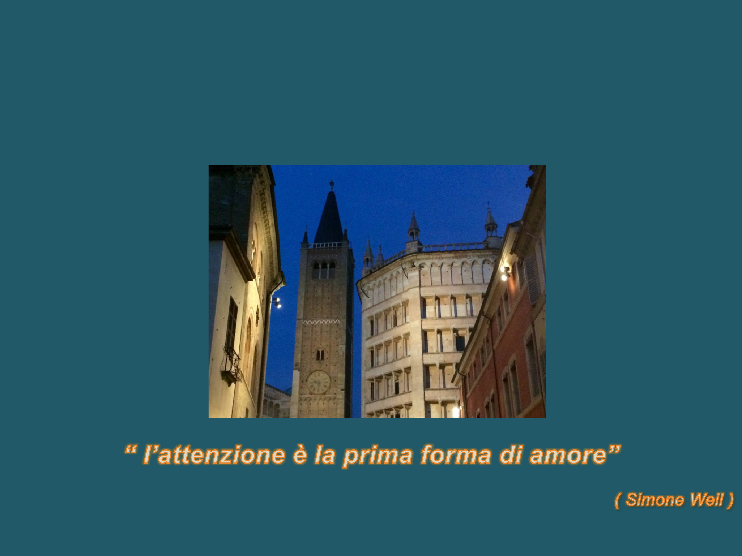

Slide 32
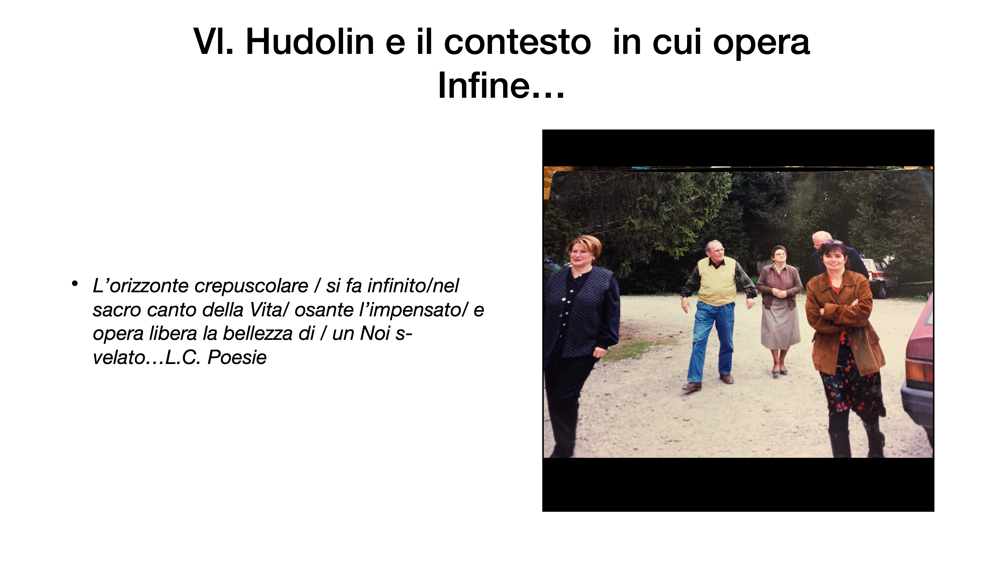
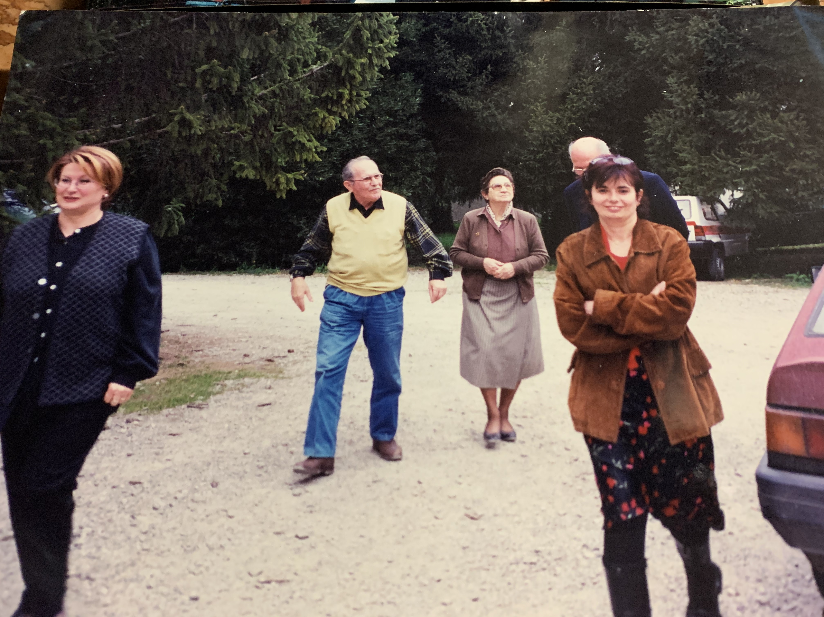
Vl. Hudolin e il contesto in cui opera
Infine…
L’orizzonte crepuscolare / si fa infinito/nel sacro canto della Vita/ osante l’impensato/ e opera libera la bellezza di / un Noi s-velato…L.C. Poesie
Grazie per l’attenzione…

Slide 33


